Slide 1
Disim Univaq - Laboratorio Base di Dati: Progetto Database 2018/2019
Daniele Fossemò 252619
Davide Ricci 253366
Gianluca Rea 246970
Realizzato mediante MySql workbench community edition ( https://dev.mysql.com/downloads/ )

Slide 2
1° Fase – Progettazione Concettuale
La prima fase si è basata sulla progettazione del database, quindi specifica dei requisiti, glossario dei termini, realizzazione schema E-R, realizzazione vincoli non esprimibili.
Per quanto riguarda la specifica dei requisiti e la realizzazione del glossario essa è stata realizzando leggendo più volte la consegna, e cercando di andare ad individuare quelle che secondo noi erano gli elementi più importanti del progetto, cercando poi di eliminare quanto più possibile ambiguità e dubbi con la specifica dei requisiti.

Slide 3
1° Fase – Glossario termini
Di fatto abbiamo trovato come elementi più importanti i seguenti: Pubblicazione: dato che si parla di un catalogo, e quindi gira tutto intorno ad essi; Utente: dato che sono coloro che interagiscono con le pubblicazioni; Recensione: dato che è uno dei modi con cui gli utenti interagiscono con le pubblicazioni; Like: dato che è un altro dei modi con cui gli utenti interagiscono con le pubblicazioni; Storico: dato che contiene tutte le informazioni riguardo a quello che avviene nel catalogo; Sorgente: dato che rappresenta il metodo con il quale un utente può accedere ad una pubblicazione; Indice: dato che rappresenta il miglior metodo per gli utenti per informarsi del contenuto della pubblicazione Autore: dato che rappresenta un dato rilevante sulla pubblicazione.
In effetti vi erano altri termini che potevano essere candidati ad essere inseriti nel glossario dei termini, come ‘chiave’ o ‘ristampa’, ma abbiamo reputato che questi ultimi non avevano una grande importanza, e quindi fosse superfluo inserirli.

Slide 4
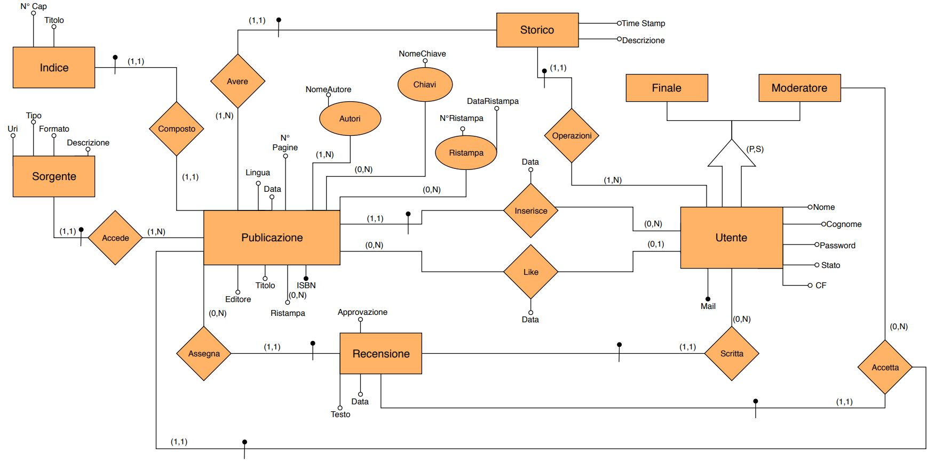
1° Fase – Schema E-R
Per quanto riguarda lo schema E-R, esso è stato realizzato prima individuando i concetti più importanti ( quali, a nostra detta, pubblicazione, utente e Recensione ) e da questi ampliando piano piano lo schema aggiungendo attributi, chiavi, cardinalità, dettagli (ad esempio la generalizzazione di Utente in ‘finale’ e ‘moderatore’) e collegando queste entità con altre entità a loro vicine (ad esempio collegando pubblicazione a sorgente ed indice).

Slide 5
1° Fase – Vincoli non esprimibili
I vincoli non esprimibili nello schema E-R sono stati realizzati cercando di pensare il database in un contesto più realistico possibile, cercando di astrarlo quanto più possibile dalla fase implementativa, tenendo sempre a mente la traccia della consegna. Esempi sono il vincolo 1 per il quale un’utente può pubblicare una sola recensione ad una pubblicazione o l’operazione 2 che definisce ciò che può essere permesso ad un utente nel database.
Tali vincoli sono stati pensati anche al fine di rendere meno ambiguo possibile lo schema E-R ( ad esempio il vincolo 3 ‘spiega’ bene il senso dell’attributo stato in recensione e pubblicazione )
Possiamo quindi dire che i vincoli sono stati pensati al fine di definire regole che il database deve rispettare, e per togliere ogni ambiguità che potesse nascere dal solo schema E-R

Slide 6
2° Fase – Progettazione Logica
La seconda fase si è basata sulla traduzione dello schema ottenuto fino ad ora in uno schema logico.
Questa fase quindi si è occupata della ristrutturazione dello schema E-R e nella sua traduzione nello schema relazionale

Slide 7
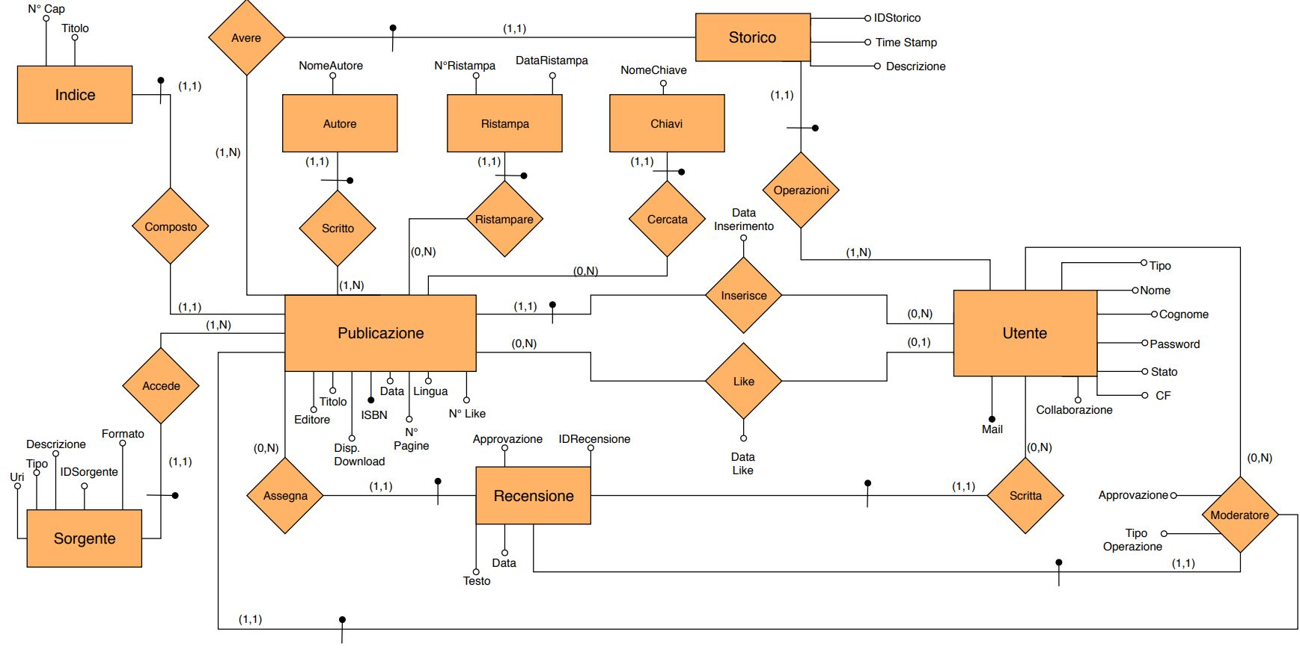
2° Fase – Ristrutturazione schema E-R
Lo schema E-R ristrutturato al fine di rendere più agevole la traduzione in schema relazionale e più efficienti le operazioni richieste dalla consegna si presenta come segue

Slide 8
2° Fase – Ristrutturazione schema E-R
Per la ristrutturazione dello schema E-R le principali modifiche sono state: - Eliminazione generalizzazione in utente di ‘moderatore’ e ‘finale’, queste due tipologie di utente sono state poi trattate come un flag ( non avevamo interesse nel mantenere la generalizzazione, ed il flag rappresentava la via più comoda per disfarsene ) - Introduzione di diversi attributi, realizzati al fine di svolgere più facilmente determinate operazioni (ad esempio ‘disponibilitàDownload’ che torna utile dato che ci evita di andare a cercare in tutte le sorgenti associate alla pubblicazione se ce ne uno di tipo ‘download’) - Introduzione di chiavi primarie per le entità ‘Recensione’, ‘Storico’ e ‘Sorgente’, da un lato per rendere più facile la ricerca di una tupla in una di queste entità, dall’altro per rendere più agevole la traduzione nello schema relazionale - passaggio degli attributi composti di ‘autore’, ‘chiave’ e ‘ristampa’ in entità, fatto per rendere possibile certe operazioni richieste dalla consegna e per rendere più agevole la traduzione nello schema relazionale.

Slide 9
2° Fase – schema relazionale
Lo schema relazionale risultante dalla ristrutturazione dallo schema E-R è stato realizzato seguendo le regole di traduzione verso il modello relazionale; nella fattispecie: - le entità utente, pubblicazione, recensione, storico, indice, ristampa, sorgente e autore sono diventate relazioni sugli stessi attributi - le relazioni ritenute importanti sono diventate relazioni sugli identificatore delle entità coinvolte e gli eventuali attributi proprio. Tali relazioni sono inserisce, like, moderatoreP e moderatoreR ( questi ultimi due si riferiscono relativamente a ‘moderatore che accetta/rifiuta inserimenti/modifiche di Pubblicazioni / Recensioni’ ) - ovviamente non sono state considerate alcune relazioni che non sono state ritenute importanti nella traduzione in schema relazionale, come ad esempio ‘composto’ tra pubblicazione e Indice o ‘accede’ tra pubblicazione e sorgente.

Slide 10
3° Fase – Progettazione fisica
La progettazione fisica è stata realizzata utilizzando il programma ‘mySql workbench community edition’ ed è stata realizzata seguendo quattro fasi:
Creazione tabelle e definizione dei constraint: che di fatto è stata la trasposizione dello schema relazionale nel database con l’introduzione di qualche vincolo su attributi (nella cartella del progetto ‘create e alter table’)
Creazione dei trigger: questi sono stati realizzati seguendo i vincoli non esprimibili nello schema E-R definiti nella progettazione logica, più alcuni triggers che servivano per il corretto funzionamento del database (ad esempio quelli che scrivono nello storico quando viene inserita una nuova pubblicazione ecc.); questi si trovano nella cartella del progetto ‘triggers’)
Creazione delle operazioni: ovvero la realizzazione delle operazioni richieste nella consegna.
Creazione Insert e main: ovvero la realizzazione di un insert di prova + un main per dimostrare il corretto funzionamento del database e delle operazioni della fase 3.

